Slide 1
“SISTEMAS DE ARMAS”
U.T. N° 1
“CABEZAS DE COMBATE”
“PRINCIPIOS DE LOS SISTEMAS DE ARMAS NAVALES” D. FRIEDEN.
Capítulo: 13

Slide 2
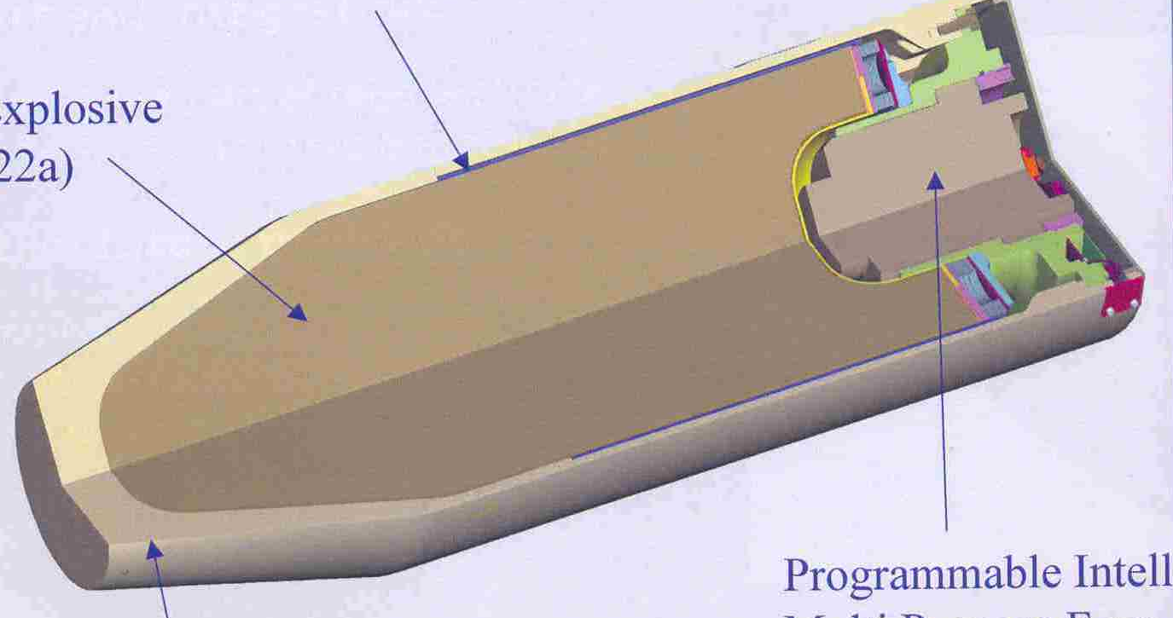
DEFINICIÓN DE CABEZA DE COMBATE:
Componente de un arma que porta el explosivo u otro artefacto y los elementos que permiten activarlo para causar el mayor daño posible sobre el blanco que se intenta destruir, neutralizar o afectar.
La componen:
Carga de Combate: Explosiva, Nuclear, Química u otro tipo.
Espoleta: Una o varias.
Contenedor o carcasa.
Carcasa de Titanio
Carga de combate
Espoleta programable

Slide 3
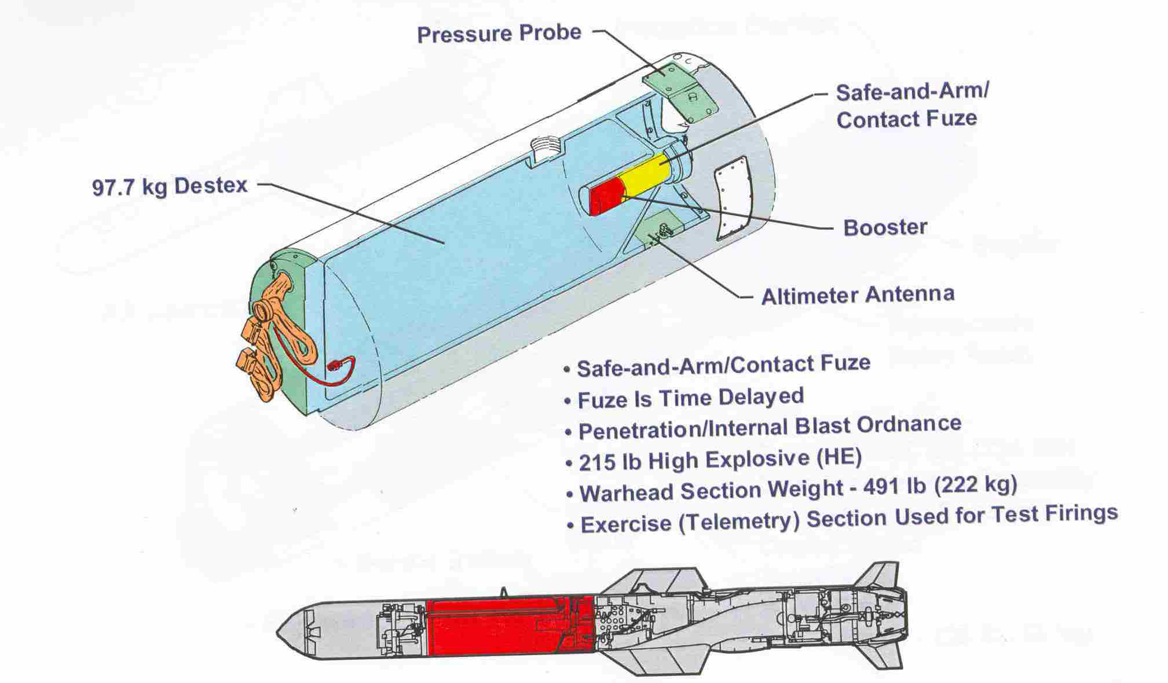
CABEZA COMBATE HARPOON:

Slide 4
DAÑO CAUSADO POR UNA CABEZA DE COMBATE
Punto de detonación
Volumen de daños: asociado al volumen de la esfera en expansión
Radio del volumen de daños c. de combate
RADIO LETAL
Atenuación: Reducción del poder destructivo al disminuir la energía por unidad de área, al expandirse la esfera. Disminuye hasta cero al alejarse del pto. de detonación
Propagación: La forma en que los productos de la detonación, viajan en el medio en que se detonó.

Slide 5
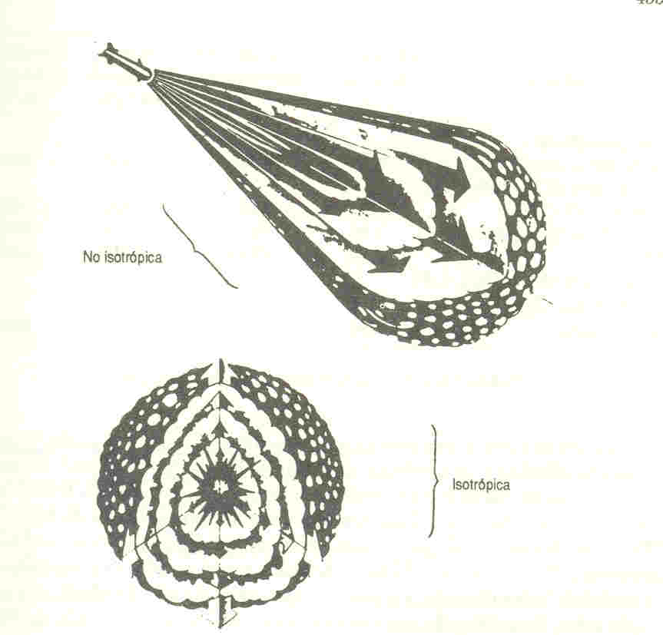
PROPAGACIÓN DE LOS PRODUCTOS DE UNA DETONACIÓN
NO ISOTRÓPICA: Esquirlas y gases se expanden siguiendo la trayectoria que llevaba el proyectil, aprovechando la energía cinética de éste. Es la propagación normal de las esquirlas de un proyectil.
ISOTRÓPICA: Ondas de choque y esquirlas se expanden en forma de esfera en torno al punto de detonación. Sólo es posible en el vacío y para una carga de combate inmóvil.

Slide 6
Concepto:
Las cabezas de combate se deben diseñar en estrecha relación con las características físicas del blanco que se desea destruir o afectar, considerando las capacidades de éste para eludir su destrucción. Esto obliga a una permanente evolución en su diseño.
Se estudiarán según el siguiente orden:
Anti Superficie: (Buques, tropas, instalaciones terrestres)
Efecto de soplo - Fragmentación
        Efecto penetrante: Energía cinética – Subcalibre – Munroe
        Efecto MACH.
B. Anti Submarino: (cascos de buques y submarinos)
        Efecto Soplo Subacuático
C. Antiaéreo: (Aviones y misiles)
Fragmentación - varilla continua.
D. Especiales: Incendiarias, iluminantes, pulso electromagnético, otras.

Slide 7
AQUELLA DISEÑADA PARA DAÑAR AL BLANCO MEDIANTE LA ONDA DE CHOQUE DE LA DETONACIÓN DE LA CARGA DE COMBATE.
A.- ANTI SUPERFICIE
CABEZAS DE COMBATE DE EFECTO DE SOPLO
ESTA CABEZA DE COMBATE EMPLEA EXPLOSIVOS DE GRAN POTENCIA, COMO LOS TERMOBÁRICOS Y LOS NUCLEARES.
POSEEN ESPOLETAS DE PROXIMIDAD PARA DETONAR LA CABEZA SOBRE EL BLANCO A ALTURA SUFICIENTE PARA POTENCIAR LOS EFECTOS DESTRUCTIVOS DE SU ONDA DE CHOQUE.
Valores iniciales típicos: presión de 200.000 atmósferas y 4.000 a 5.000°C

Slide 8
PRESIÓN V/S TIEMPO A UNA DISTANCIA CORTA DEL PUNTO DE DETONACIÓN
Efecto SOPLO o PUSH - PULL
PRESIÓN
FASE NEGATIVA
“SUCCIÓN”
PRESIÓN
ATMOSFÉRICA
TIEMPO
FASE POSITIVA
“EMPUJE”
En la fase positiva, el peak de sobrepresión es el aumento instantáneo (micro segundos) de la presión generada por la onda de choque – viento hacia el blanco
En la fase negativa, la presión cae bajo la atmosférica (segundos) generando viento hacia el punto de detonación

Slide 9
La destrucción de un blanco por una Cabeza de Combate de Efecto Soplo se debe a:
Efecto de la Sobre-Presión de la onda de choque sobre el blanco.
Efecto dinámico de la masa de aire sobre el blanco (viento)
Por Sobre-Presión: La onda de choque al impactar el Blanco, se desvía alrededor de éste ( Difracción)y ejerce presión por los costados y sobre el blanco; esto incrementa la presión ejercida, al menos al doble de la sobre-presión de la onda de choque.
Por efecto dinámico: La masa de aire es arrastrada sobre el blanco en la fase positiva, aumentando la presión, luego cambia de dirección en la fase negativa y golpea al blanco en sentido contrario y por un largo periodo de tiempo. Esto hace que el blanco sea sometido a una “torsión”, aumentando su destrucción
ONDA DE C HOQUE
BLANCO

Slide 10
En Resumen
Se denomina “Efecto de Soplo” o “Push-Pull” a la acción combinada sobre el blanco que generan el EMPUJE (fase positiva) y la posterior SUCCIÓN (fase negativa) de la gran Onda de Choque proyectada sobre éste.
La energía de la Onda de Choque es Adsorbida por las moléculas de aire al tener que moverlas para propagarse en ese medio, llegando a una distancia alrededor del punto de detonación en la que la Onda de choque será inofensiva para el blanco.
La absorción de la Onda de choque es inversamente proporcional al cubo de la distancia entre el punto de detonación y el blanco.
E_{Kn} = E_{I} / R³
Donde: E_{Kn} = Energía cinética en un punto cualquiera
E_{I} = Energía cinética inicial en el punto de detonación.
R = Distancia entre el punto de detonación y el blanco

Slide 11
ANTI SUPERFICIE : EFECTO MACH
Este efecto sólo lo emplean las cabezas de combate de Soplo (Nucleares y Termobáricas o FAE).
Este efecto se desarrolla al detonar las cargas sobre el blanco en alturas de 100 a 500 mts, logrando que la onda de choque “rebote” en la superficie y se genere una suma vectorial entre la onda de choque que baja (Incidente) y la que rebota (Reflejada).
La suma vectorial genera una 3ª onda denominada “Onda Mach” o “Tallo Mach”, la que se propaga a ras de suelo, y hasta unos 30° de altura alrededor y bajo del punto de detonación, logrando incrementar hasta un 100% el efecto destructivo de la carga de combate de Soplo a nivel de superficie.

Slide 12
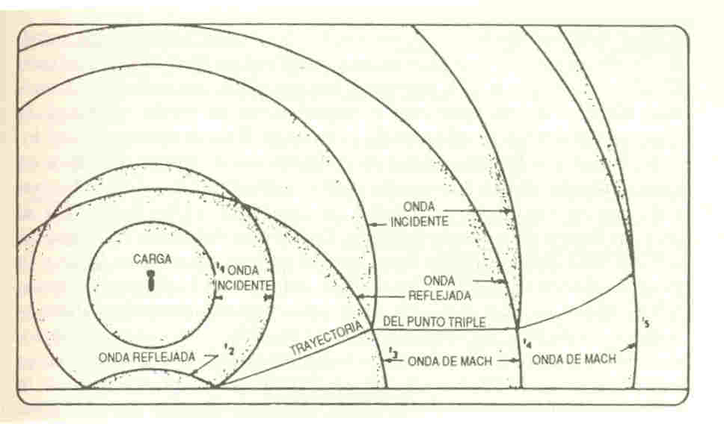
REFLEXIÓN DE LA ONDA DE SOPLO EN UNA SUPERFICIE Y EFECTO MACH RESULTANTE
Altura sobre el blanco
30°
Superficie terrestre o del mar
La onda MACH es resultado de la suma vectorial de la Onda Incidente y la Onda Reflejada

Slide 13
FRAGMENTACIÓN
LA CANTIDAD DE EXPLOSIVO QUE PORTA UN PROYECTIL DE ARTILLERÍA Y MISILES, NO LE PERMITEN GENERAR UNA ONDA DE CHOQUE POTENTE.
LOS FRAGMENTOS DE LA CARCAZA DE LA CABEZA DE COMBATE AUMENTAN EL RADIO DEL VOLUMEN DE DAÑOS GRACIAS A SU ENERGÍA CINÉTICA MAYOR A LA DE LOS GASES DE LA DETONACIÓN.
EL 30% DE LA ENERGÍA DEL EXPLOSIVO SE EMPLEA EN ROMPER LA CARCAZA
EL TAMAÑO Y VELOCIDAD DE LOS FRAGMENTOS DE LA CARCAZA SON VITALES PARA DAÑAR EL BLANCO Y ESTO DEPENDE DE :
TAMAÑO Y FORMA DEL PREFRAGMENTADO DE LA CARCAZA (Diseño en fábrica)
RELACIÓN ENTRE CANTIDAD DE EXPLOSIVO Y MATERIAL DE LA CARCAZA.
CAPACIDAD DE RUPTURA DEL EXPLOSIVO USADO.

Slide 14
FRAGMENTACIÓN
LA ATENUACIÓN DE LOS FRAGMENTOS SE DEBE AL ROCE CON EL AIRE Y SU ENERGÍA CINETICA DECRECE EN RAZÓN:
E_{K} =1/ R² o E_{K} =1/ R
Donde R es la distancia desde el punto de detonación
(Onda de choque en el aire: E_{K} =1/ R³ )
A modo de ejemplo:
Un fragmento de 0.324 gramos impulsado a 1800 m/s, es frenado a la mitad de su velocidad en 11,2 mts.
Al aumentar la masa 100 veces a 32,4 grms. se observa que este fragmento pierde la mitad de su velocidad a los 53 mts.
A Mayor masa del fragmento, Mayor radio de daños de la cabeza de combate.

Slide 15
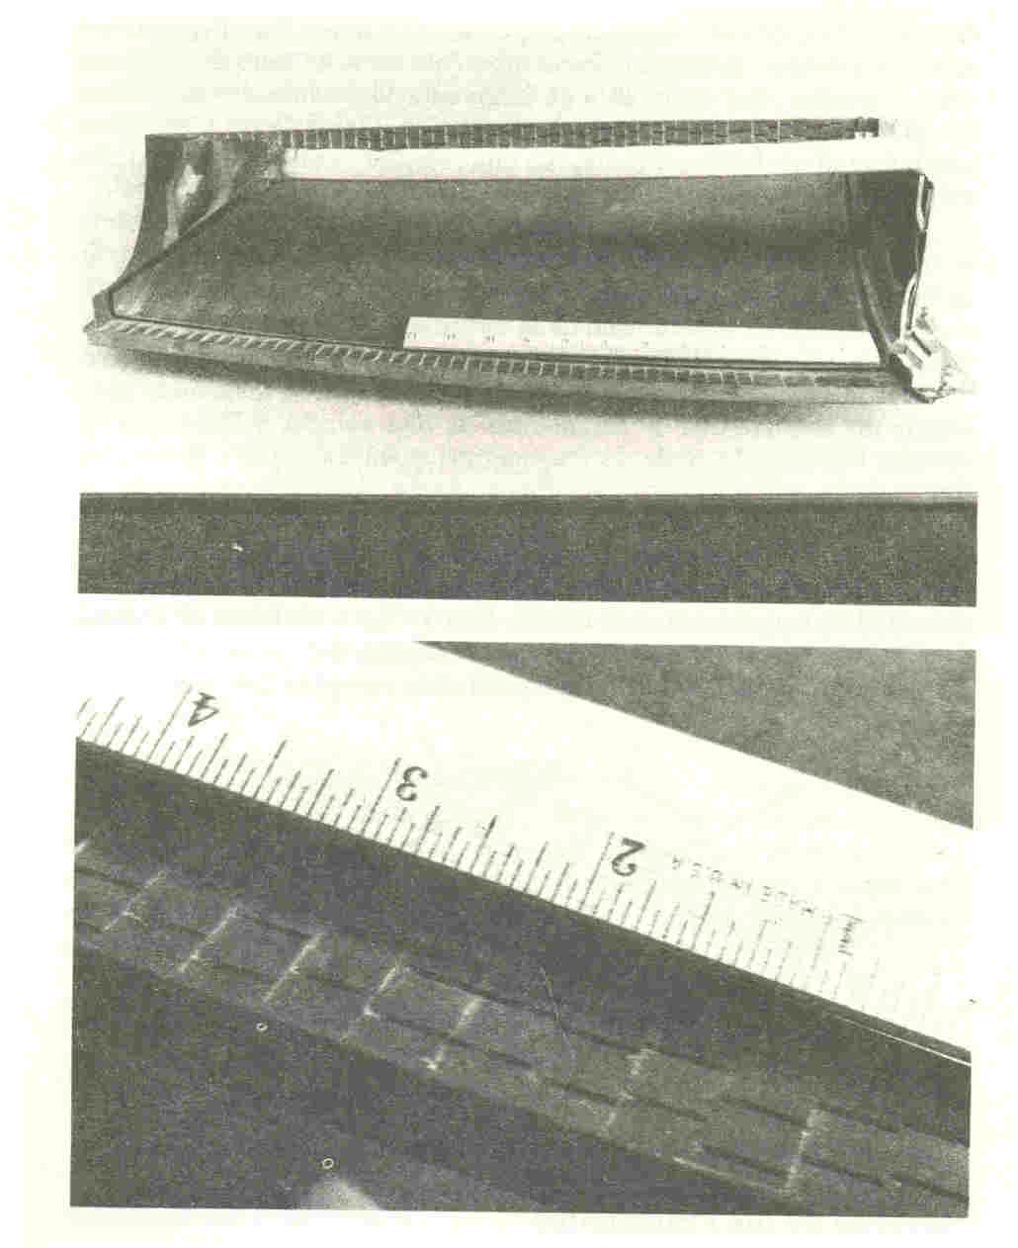
CARCAZA DE UNA CABEZA DE COMBATE DE FRAGMENTACIÓN, MARCADA INTERNAMENTE CON MUESCAS

Slide 16
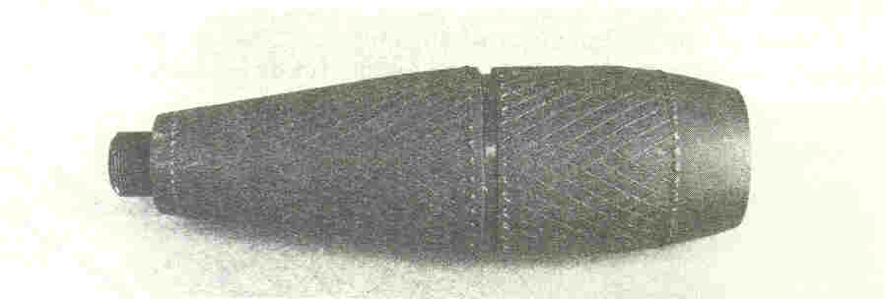
PREFAGMENTACIÓN EXTERNA DE UNA GRANADA

Slide 17
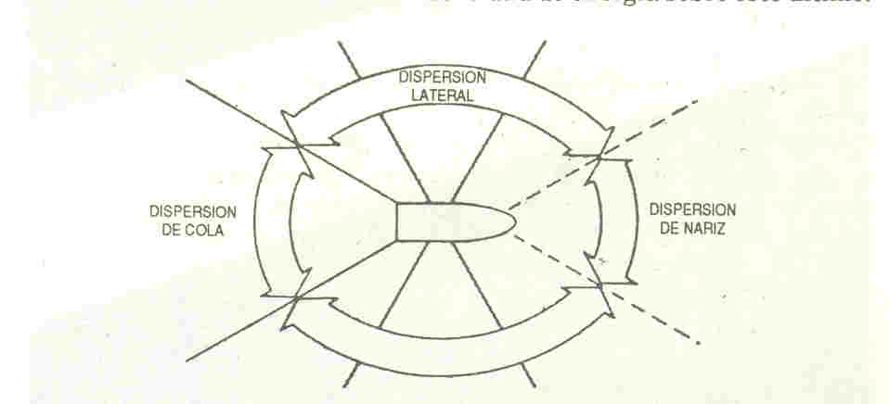
DISTRIBUCIÓN DE FRAGMENTOS DE UNA GRANADA DE
ARTILLERÍA PRE-FRAGMENTADA
MÁXIMA DENSIDAD DE FRAGMENTOS
MENOR DENSIDAD DE FRAGMENTOS
(45°)
(45°)
ALGUNOS MISILES PUEDEN ORIENTAR LOS FRAGMENTOS HACIA EL BLANCO DE ACUERDO AL FUNCIONAMIENTO DE SUS SENSORES Y ESPOLETAS

Slide 18
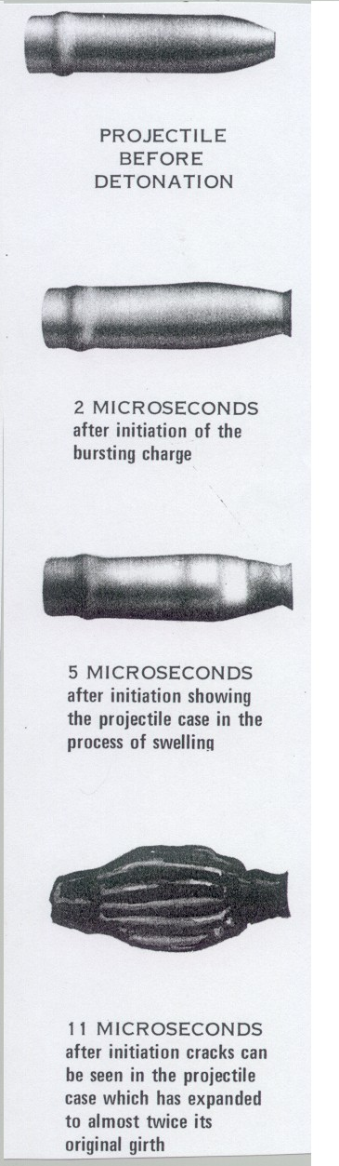
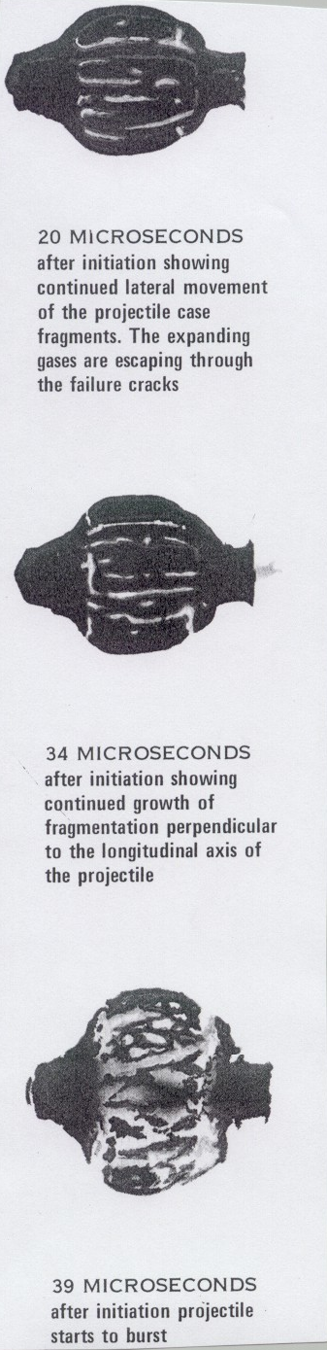
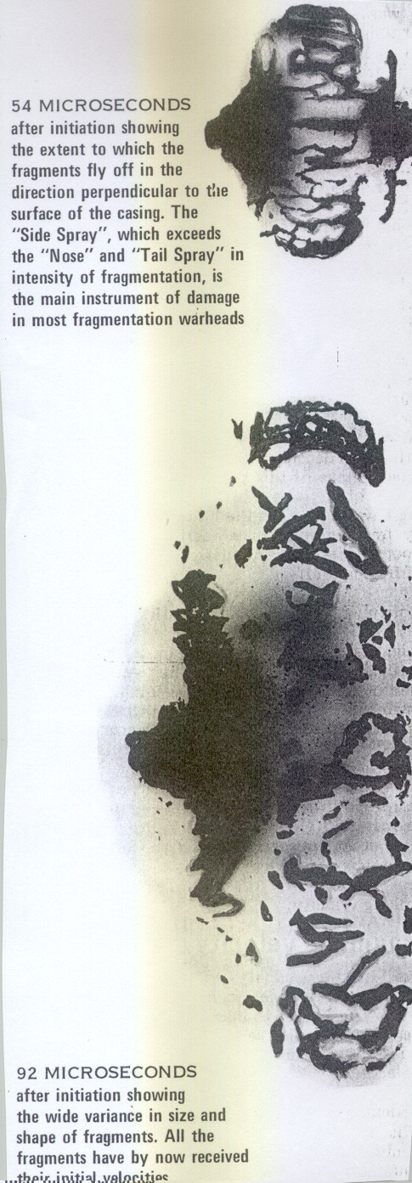

Slide 19
PENETRACIÓN DE BLANCOS
LA PENETRACIÓN DE BLANCOS SE EFECTUA POR ALGUNO DE LOS SIGUIENTES MÉTODOS:
POR TRASPASO DE LA ENERGÍA CINÉTICA DEL PROYECTIL, AL IMPACTO SOBRE EL BLANCO.
POR IMPACTO DE UNA CARGA PREFORMADA (EFECTO MUNROE)
POR ENERGÍA CINÉTICA DEL PROYECTIL:
La Energía Cinética de un proyectil depende de su masa y su velocidad, las que se relacionan de acuerdo a la expresión:
E_{K} = 1 m * V ²
²
Si aumenta la masa del proyectil, aumentará su E. Cinética pero eso requiere aumentar el tamaño y peso del cañón y cargas Propelentes. Esta fue la vía usada por los acorazados, la que fue desechada.
Con ello se lograban grandes alcances (35.000 yds.) y proyectiles de hasta 18 pulgadas de calibre (1300. kgs)

Slide 20
PENETRACIÓN DE BLANCOS
POR ENERGÍA CINÉTICA DEL PROYECTIL:
La Energía Cinética de un proyectil depende de su masa y su velocidad, las que se relacionan de acuerdo a la expresión:
E_{K} = 1 m * V ²
²
Si aumenta la velocidad del proyectil, aumentará su E. Cinética en un factor cuadrático pero esta gran velocidad no se mantiene a distancias mayores a los 4.000 metros debido a la gran resistencia del aire (directamente proporcional)
La alta velocidad requerida se logra disparando un proyectil de baja masa, adaptado para ser disparado con un cañón diseñado para uno de calibre mayor, es por esto que a esta munición se la denomina “munición sub calibrada” .
Esta solución se emplea en armas terrestres para penetrar blancos blindados.
En armas navales, se usa para munición anti misil de corto alcance.

Slide 21
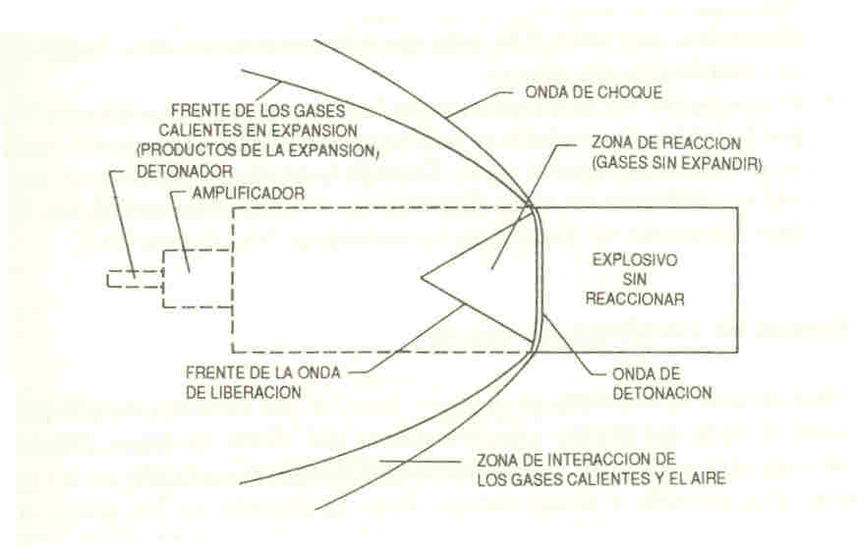
PENETRACIÓN DE BLANCOS
POR CARGA PREFORMADA (EFECTO MUNROE)
MECÁNICA DE UNA DETONACIÓN

Slide 22
POR CARGA PREFORMADA (EFECTO MUNROE)
En 1880, el Dr. Charles MUNROE descubre que:
La Onda de Choque puede ser concentrada si al explosivo se le da una forma cónica.
Iniciador
Iniciador
Carga Detonante
Carga Detonante
Perforación Cónica
Dirección principal de la Onda de choque
Dirección principal de la Onda de choque

Slide 23
POR CARGA PREFORMADA (EFECTO MUNROE)
Son usadas en Misiles anti tanques, Bombas y misiles Anti bunkers (fortificaciones) y Torpedos anti submarinos.
Para un misil penetrante:
Se detona el iniciador desde la base, el explosivo concentra la onda de choque hacia el área cónica y alcanza velocidades de hasta 8500 mts/seg.
El área cónica posee un forro metálico que se funde y sale proyectado hacia adelante como un chorro de metal fundido y ejerce sobre el blanco una altísima presión (Cientos de Kilo bares en un área muy pequeña).
La presión ejercida por el chorro aparta el material blindado, el que fluye como un líquido y se produce la penetración del blanco lo que se conoce como “penetración hidrodinámica” la que:
Es independiente de la velocidad de impacto con el blanco.
Requiere ser activada a una distancia óptima que permita la formación del chorro. (se usa un bastón de impacto)
No penetra si el proyectil va girando al impactar.
En algunos proyectiles de Carga Preformada se usa un 2° proyectil que penetra por la abertura causada por el chorro .

Slide 24
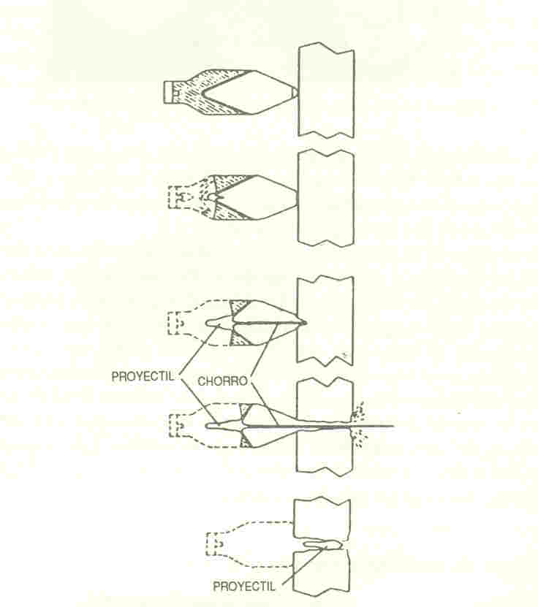
SECUENCIA DE ACTIVACIÓN Y PENETRACIÓN DE UNA CARGA PREFORMADA

Slide 25
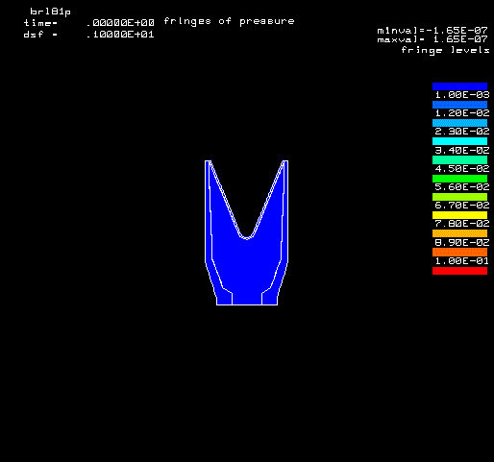
DESARROLLO DEL CHORRO DE EFECTO MUNROE
DISTANCIA DE APARTAMIENTO
DETONA DESDE LA BASE O CULOTE

Slide 26
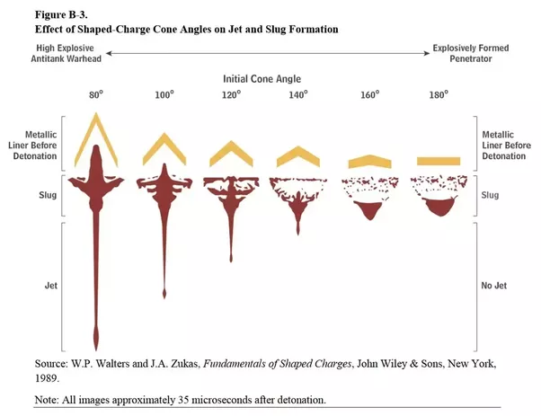
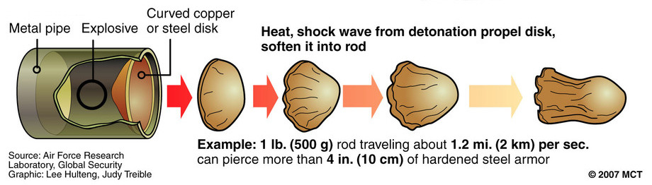
POR CARGA PREFORMADA (EFECTO MUNROE)

Slide 27
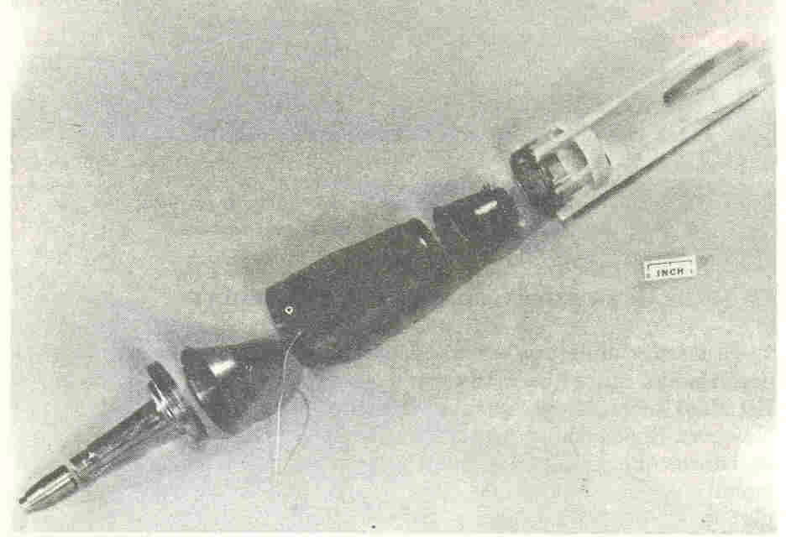
CABEZA DE COMBATE CON CARGA PREFORMADA
Carga detonante
Forro cónico de cobre
Carga Propelente
Iniciador
Bastón separador

Slide 28
POR CARGA PREFORMADA (EFECTO MUNROE)

Slide 29
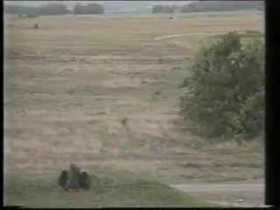
POR CARGA PREFORMADA (EFECTO MUNROE)

Slide 30
CABEZAS DE COMBATE ANTI SUBMARINA DE “SOPLO SUBACUÁTICO”
Se emplean contra submarinos y desde éstos contra otros submarinos y buques de superficie. La activación de una carga detonante bajo la superficie del mar tiene las siguientes características:
Se genera una muy rápida expansión de los gases, potenciada por la evaporación de agua, formando una gran burbuja de gases que separan y presionan las moléculas de agua. Esto genera una gran “Onda de Choque” (energía mecánica), lo indicado es el “empuje” de la detonación. La burbuja se dirige hacia la superficie.
La onda de choque se expande con gran velocidad en el agua (1500 m/s) y se orienta principalmente hacia la superficie ya que hay mayor presión bajo la carga que sobre ella (La onda siempre se dirige hacia la zona de menor resistencia).

Slide 31
CABEZAS DE COMBATE DE “SOPLO” SUBACUÁTICAS
La Burbuja de gases se expande hasta que la presión del agua que la rodea, es igual a la del interior de ella, a contar de ahí, la presión exterior es mayor a la interior y la burbuja implosiona, generando una “succión”.
La Burbuja se comprime sobre sí misma hasta que la energía restante en su interior, vuelve a ser mayor que la externa y se genera una segunda expansión lo que a su vez produce una segunda “Onda de Choque” de una potencia muy inferior a la inicial.
El ciclo expansión – implosión –expansión indicado, da origen a una burbuja pulsante que sube a superficie, usando el 90% de la energía mecánica en la primea expansión – implosión.
El blanco es dañado principalmente por la 1ª Onda de Choque

Slide 32
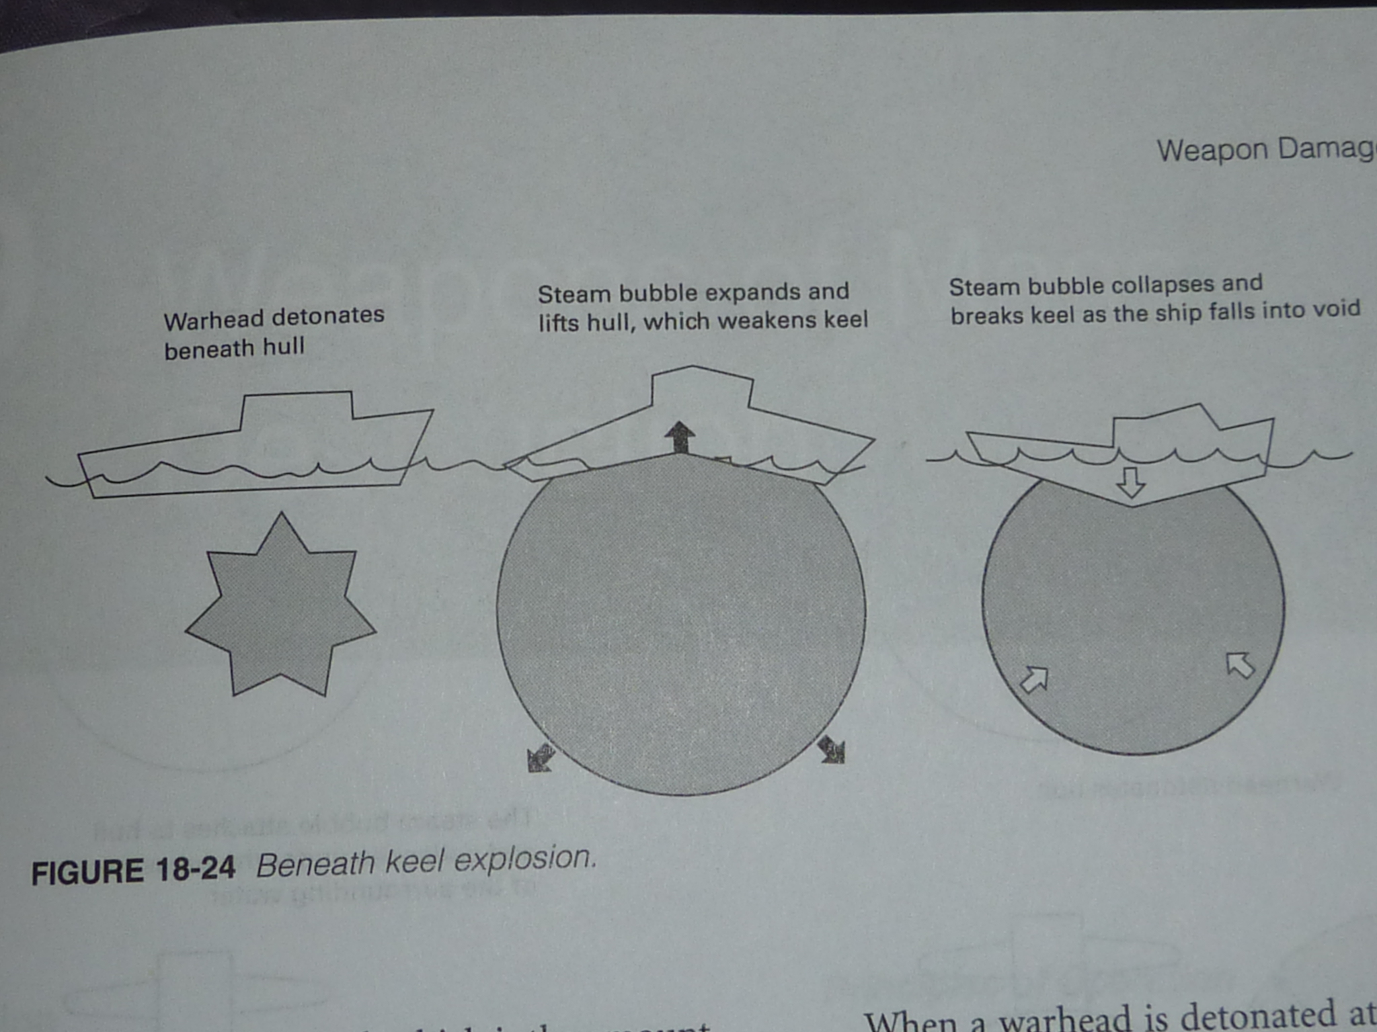
EFECTOS DE LA DETONACIÓN DE UNA CARGA SUBMARINA BAJO EL CASCO
https://www.vistaalmar.es//images/stories/fotos-62/explosion-submarina-petardo.gif
IMPLOSIÓN
EXPANSIÓN
La detonación de la carga de soplo submarino, es más eficiente si se efectúa bajo el casco de un buque o submarino, aprovechando las características de la onda de choque y su fase de expansión e implosión.

Slide 33
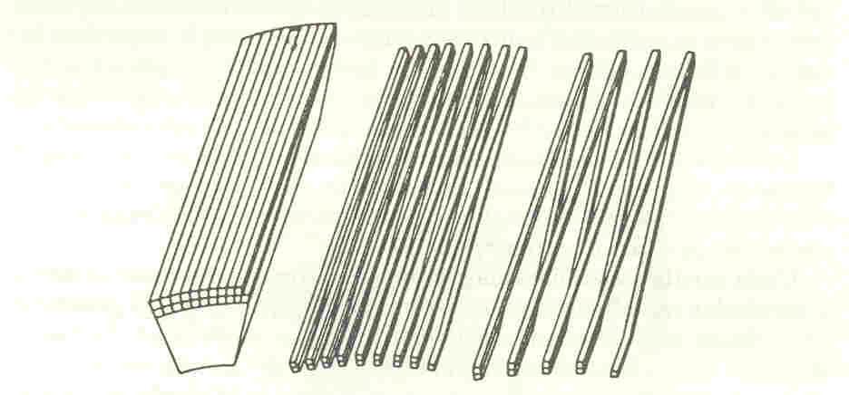
CABEZA DE COMBATE ANTIAÉREA DE VARILLA CONTINUA
Diseñada para destruir el fuselaje y motores de aviones pesados, Bombarderos o Transportes.
Se asegura de dispersar varillas de acero de alta energía cinética en función de su masa, ordenadas casi como un “acordeón”, unidas en sus extremos.

Slide 34
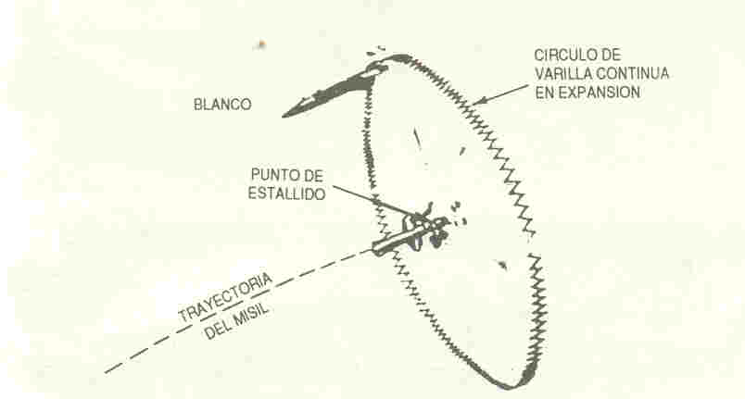
EXPANSIÓN DE LA CBZA. DE CBTE. DE VARILLA CONTINUA
Es una variación de la cabeza de Fragmentación, sus varillas poseen mayor Energía cinética debido a su masa respecto a la fragmentación de una granada. La velocidad de las varillas es de 1000 m/s.

Slide 35
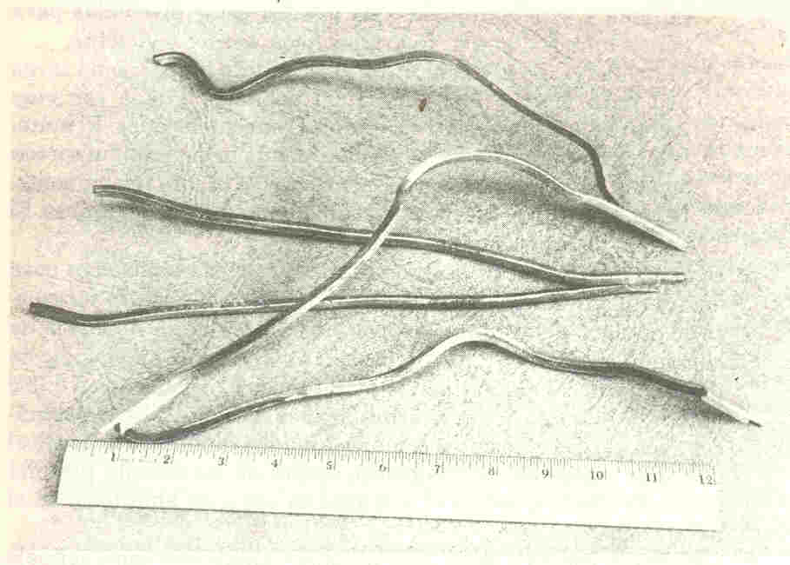
FRAGMENTOS DE UNA CABEZA DE COMBATE DE VARILLA CONTINUA

Slide 36
CABEZAS DE COMBATE DE PROPÓSITOS ESPECIALES
(Son desarrolladas para propósitos especializados)
1.- CABEZAS DE COMBATE TÉRMICAS
Usadas contra Blancos más vulnerables a los incendios que al soplo o fragmentación. (Estanques de combustibles, instalaciones, polvorines, tropas desplegadas, etc.)
Diseñadas para ser empleadas en bombas de aviación, granadas de artillería y manuales.
Contenido posible: Napalm (1000°C), Fósforo Blanco, Fósforo Rojo, TERMITE (2500°C)

Slide 37
2.- CABEZAS DE COMBATE QUÍMICAS Y BIOLÓGICAS
Usadas para enfermar o causar la muerte a tropas enemigas.
Posee ventaja de no afectar el material e instalaciones de enemigo, facilitando su captura y uso propio.
Las químicas esparcen sustancias venenosas sobre las tropas y provocan bajas por exposición directa a ellas, son afectadas por la disipación en el aire y pueden actuar sobre las fuerzas propias. (Ej: Sarin, Gas Mostaza, Cloro, Etc.)
Las Bacteriológicas emplean bacterias u otros agentes biológicos para afectar al enemigo, son difíciles de detectar inicialmente. (Ej. Antrax, Viruela, Ebola, etc.)
Empleadas en bombas de aviación, granadas de artillería terrestre.

Slide 38
3.- CABEZAS DE COMBATE DE RADIACIÓN
Usadas para causar la muerte a tropas enemigas, provocando poco daño a las instalaciones y los materiales.
Emplean una carga de material altamente radioactivo o una carga nuclear diseñada para ello (Bomba de Neutrones).
Genera contaminación radiológica que impide el uso del terreno atacado a menos que se descontamine.
Empleadas en bombas de aviación, granadas de artillería terrestre.

Slide 39
4.- CABEZAS DE COMBATE PIROTÉCNICAS
ILUMINANTES: Usadas en Bengalas para iluminación nocturna de áreas o blancos de interés. Emplean Magnesio y son muy difíciles de extinguir si se activan casualmente.
HUMO: Usan Mezclas químicas diseñadas para expeler grandes cantidades de humo, facilitando el ocultamiento, la marca de posición de algún objetivo mediante humo de diferentes colores.
MARCADORES: Su objeto es marcar visualmente la posición de un objetivo enemigo mediante Fósforo Blanco, su manipulación es peligrosa, se auto inflama por contacto con el aire. Solo se puede extinguir con Sulfato de Cobre.

Slide 40
5.- CABEZAS DE COMBATE ANTIPERSONAL
Usadas para atacar personal expuesto en áreas abiertas o bajo follaje denso y también contra instalaciones livianas.
Emplea comúnmente una carga de hasta 8.000 dardos de acero, estabilizados con aletas y que se dispersan mediante una carga detonante. Lanzadas en bombas de aviación
6.- CABEZAS DE COMBATE CHAFF:
Usada para generar blancos falsos a los radares enemigos, y compuesta por miles de pequeñas cintas de papel aluminio, se emplea en bombas de aviación, granadas de artillería, cohetes, etc.
Su largo es cortado para coincidir con la Longitud de Onda del Radar que se intenta afectar.

Slide 41
7.- CABEZAS DE COMBATE DE BOMBAS DE RACIMO
Usadas para atacar personal expuesto en áreas abiertas y también contra instalaciones livianas, vehículos blindados y buques.
Consiste en una bomba de aviación que porta centenares de pequeñas bombas de fragmentación, la que detona sobre la superficie atacado, barriendo con esquirlas una gran área, también pueden tener cargas preformadas (Anti blindados o blancos duros)
8.- C. DE COMBATE DE PULSO ELECTROMAGNÉTICO:
Usada para generar un potente pulso electromagnético dirigido a quemar los circuitos eléctricos y electrónicos del enemigo. Se emplea en bombas de aviación o misiles, detonando en altura sobre el área que se desea afectar.

Slide 42
TAREA (evaluada)
Investigue el significado y uso (ejemplos) de I.M. (Insensitive Munitions).
01 hoja tamaño carta.
Arial 12.
Interlineado sencillo.
Puede incluir imágenes.
Debe indicar la fuente y citas.
Nombre, fecha, curso.
Título de la Tarea.
Fecha entrega: 09.09.2020 por mano.
La copia será sancionada según Reglamento interno.

